Slide 1
PENGADAAN JASA PERSEORANGAN 2023 UNIVERSITAS GADJAH MADA

Slide 2
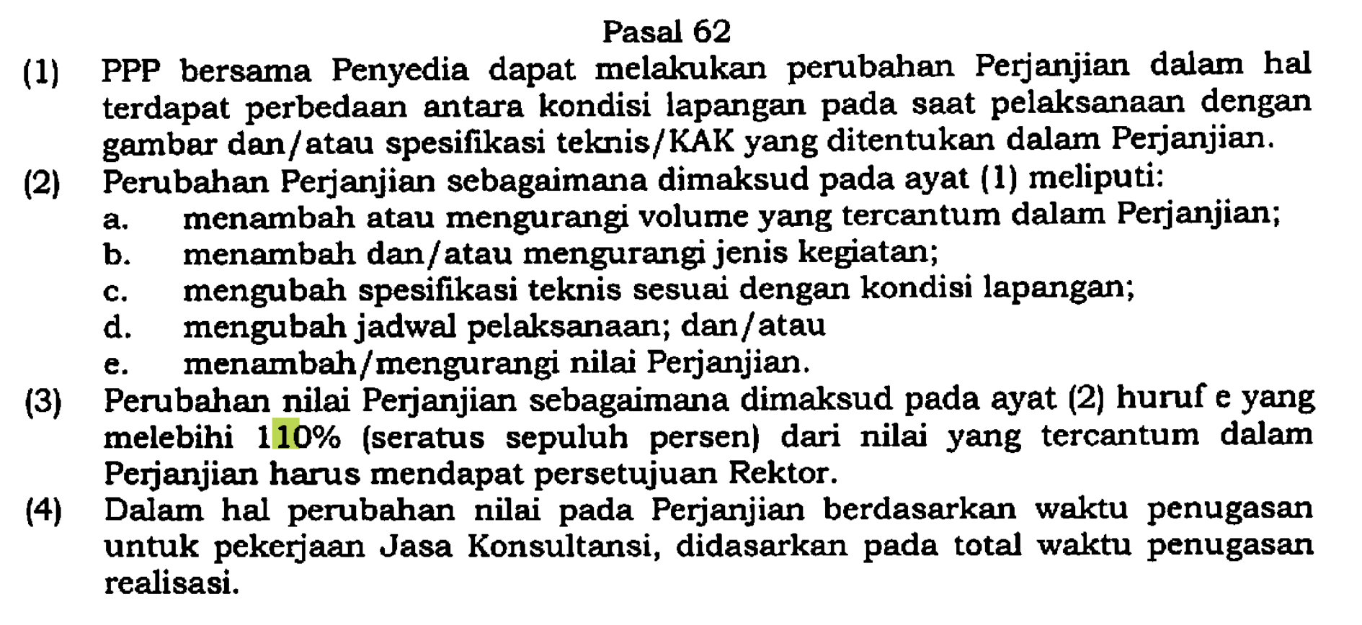

Slide 3
Peraturan Rektor UGM Nomor 12 Tahun 2022 tentang Pengadaan Barang dan Jasa.
Surat Edaran Wakil Rektor Bidang Sumber Daya Manusia dan Keuangan Nomor 14459/UN1.P.IV/P2L/PL.00.00/2022 tentang Surat Edaran Pengadaan Jasa Perseorangan Tahun 2023

Slide 4
JAM KERJA
Jam kerja adalah sebagai berikut (menyesuaikan Jam Kerja Unit Kerja 5 hari atau 6 hari kerja):
Hari Senin s/d Kamis : pukul 07.30 s/d 16.00 WIB.
Hari Jum’at : pukul 07.30 s/d 16.30 WIB.
Jam Istirahat : Pukul 12.00 s/d 13.00 WIB

Slide 5
Penyedia Jasa menyampaikan bukti pembayaran BPJS (Kesehatan dan Ketenagakerjaan) sebagai syarat untuk dilakukan pembayaran atau bukti bahwa Jaminan Kesehatan Nasional (JKN) baik Kesehatan maupun Ketenagakerjaan masih aktif.

Slide 6
pembayaran tambahan jasa dihitung berdasarkan jumlah jam atas tambahan jasa dikalikan harga satuan pekerjaan sebesar Rp. 10.000,00 setiap jam, dengan bukti surat tugas untuk perintah tambahan jasa dari PIMPINAN UNIT KERJA dan presensi kehadiran. Pekerjaan tambah jasa di hari libur di luar jadwal dan di hari libur nasional sebesar Rp. 20.000,00 setiap jam

Slide 7
Dalam hal pemutusan Perjanjian, maka PPP wajib membayar kepada Penyedia Jasa sesuai dengan prestasi pekerjaan yang telah dicapai, jika tidak memenuhi satu bulan maka dihitung dengan nilai Rp…………..(……………)(sesuai jumlah hari kedatangan PENYEDIA JASA) dipotong denda (apabila ada)

Slide 9
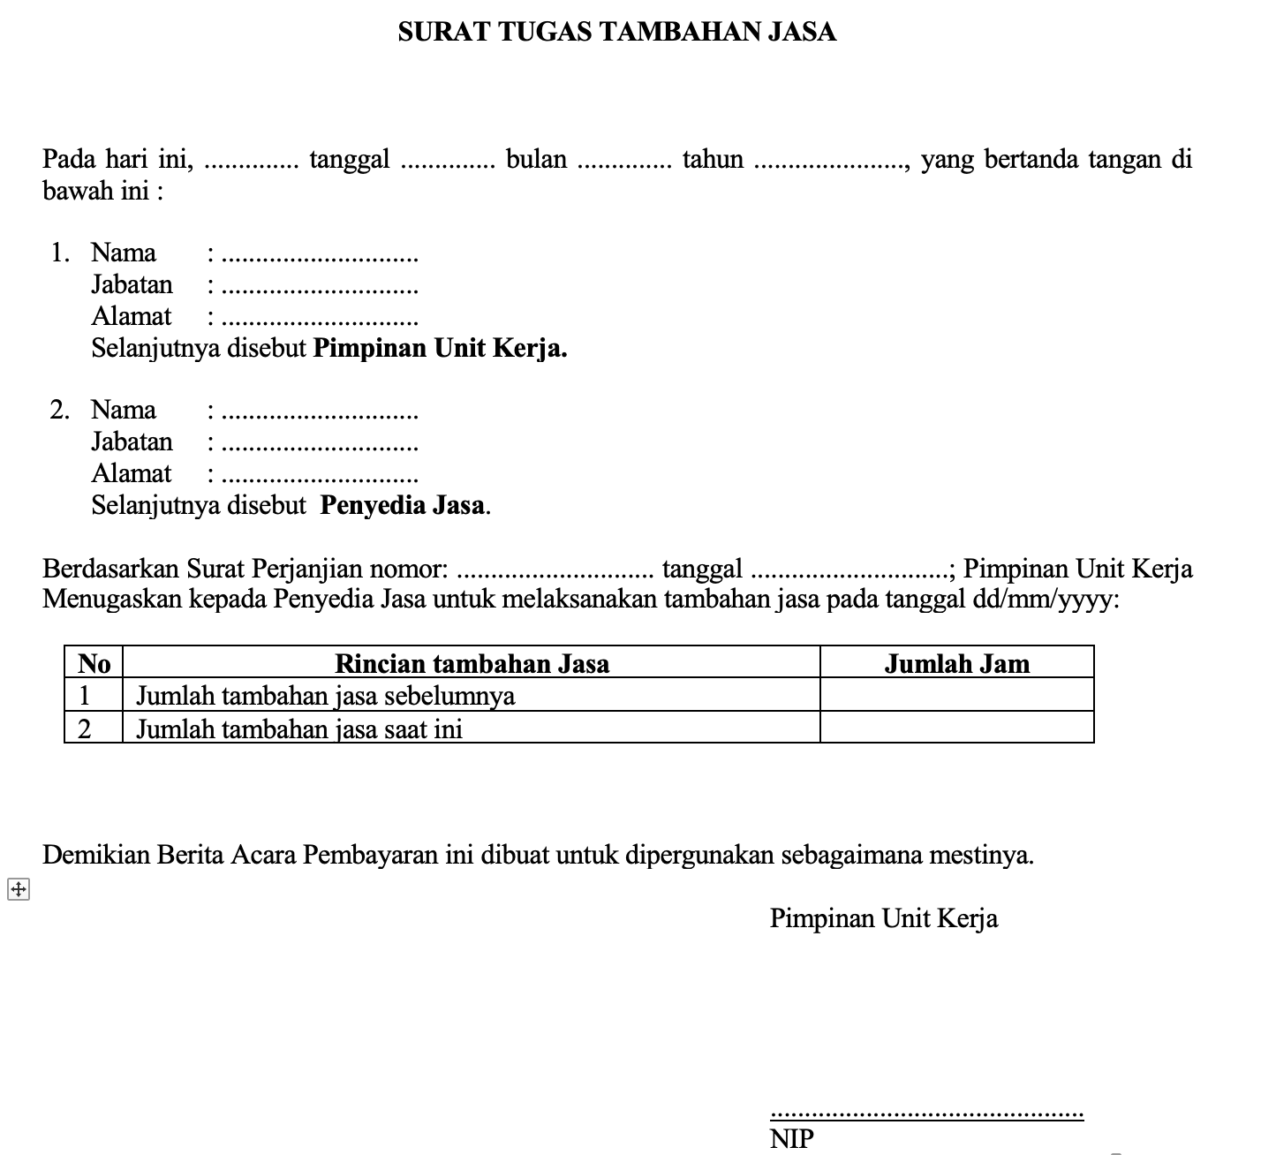

Slide 10
THANK YOU

